Slide 1

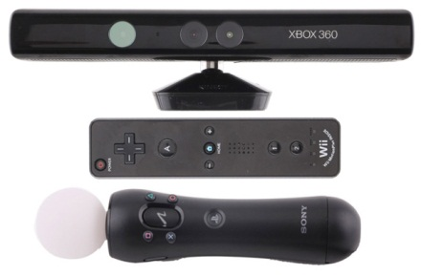
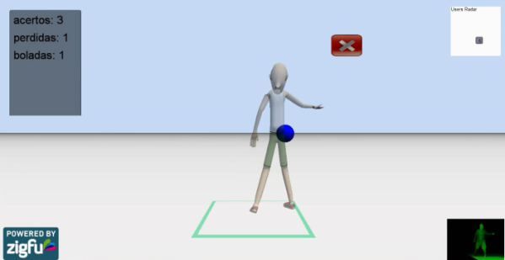
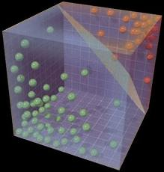
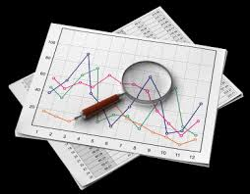
GAHME – Game Health Monitor Embedded
Sensores de Movimento
Jogos com Aquisição de
Movimentos Específicos
Usuário
Aprendizagem de
Máquina Supervisionada
Processamento de
Sinais Biomecânicos
Profissional de
Saúde

Slide 2
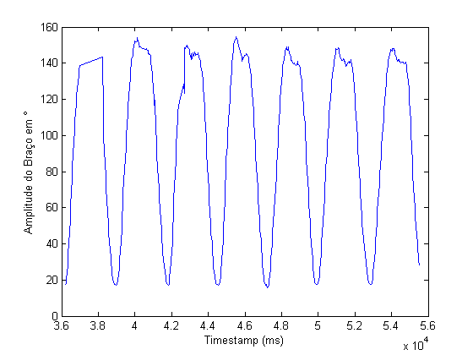
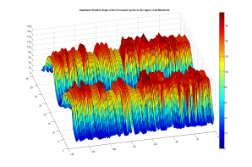
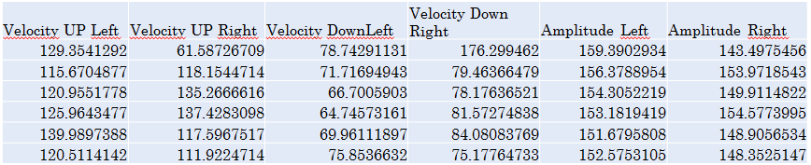
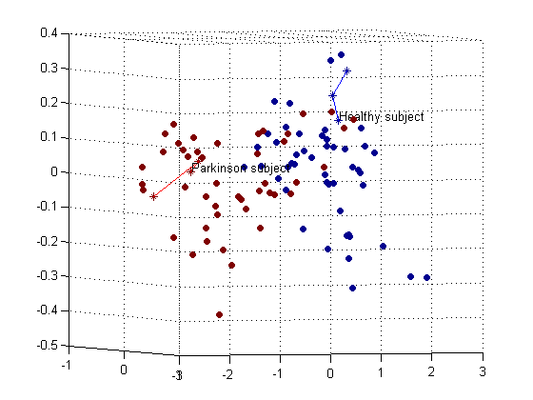
GAHME
Captura de Dados
Processamento de
Sinais Biomecânicos
Usuário
Profissional de
Saúde
Visualização da Informação
Classificação por Aprendizagem
de Máquina Supervisionada

Slide 3

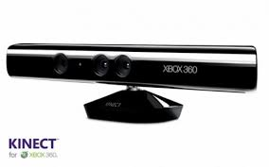

Sensor de Movimento
GAHME
Usuário
GAHME
Webservice
Aprendizagem de
Máquina Supervisionada
Processamento de
Sinais Biomecânicos

Slide 4
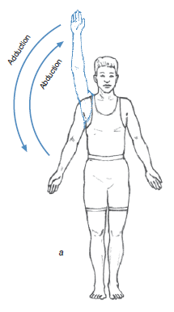
Adução
Abdução

